Slide 1
Koll på kommunala klagomål?
Patientnämnden Skåne
den 6 maj 2022

Slide 2
Patientnämnden samverkar med
Tillsyn
Klagomålsystemets ”tre” vägar in
Inspektionen för vård och omsorg, IVO
Hälso- och sjukvårdens ansvarsnämnd, HSAN
Löf (försäkringsfrågor)
Socialstyrelsen
Myndigheten för vård- och omsorgsanalys
Patientnämnden
Synpunkt eller klagomål
IVO
Regional vård
Kunskap och analys
Kommunal vård
Privata utförare

Slide 3
Vårdgivarens ansvar vid klagomål
Klagomål ska besvaras ”snarast”, på lämpligt sätt och med hänsyn till klagomålets art. (Inom fyra veckor.)
Vårdgivaren ska ge klaganden
en förklaring till vad som har inträffat, och
i förekommande fall, en beskrivning av vilka åtgärder som vårdgivaren avser att vidta för att en liknande händelse inte ska inträffa igen.

Slide 4
Patientnämnden ska
Hjälpa och stödja patienter och närstående att föra fram och få klagomål besvarade.
Främja kontakten mellan patient och vårdpersonal.
Rapportera iakttagelser och avvikelser av betydelse till vårdgivare.
Informera allmänhet och verksamhet.
Analysera inkomna klagomål och synpunkter.
Uppmärksamma regionen eller kommunen på riskområden och hinder för vårdens utveckling.
Uppmärksamma Inspektionen för vård och omsorg på förhållanden av relevans för myndighetens tillsyn.

Slide 5
Patientnämnden ska däremot inte
Utreda eller fastställa vad som har hänt.
Besluta om fortsatt hantering.
Göra medicinska bedömningar.
Ta ställning eller vara ombud för klaganden eller vården.

Slide 6
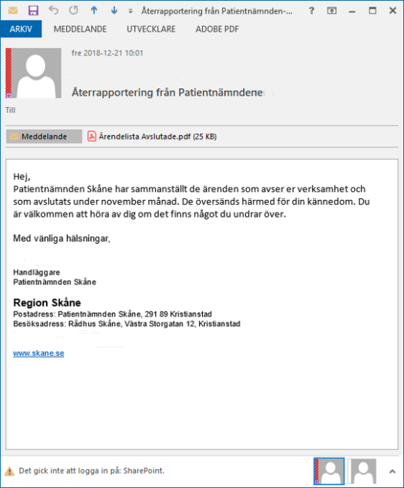
Återrapportering till verksamheterna
Avidentifierade sammanfattningar:
Verksamhetschefer
Chefläkare
Förtroendevalda i patientnämnden

Slide 7
Patientnämndens verktygslåda
Vårdkontakter
Yttranden
Återrapportering
Uppmärksammanden (IVO, vården eller politiskt ansvariga)
Snabbrapporter
Analyser

Slide 8
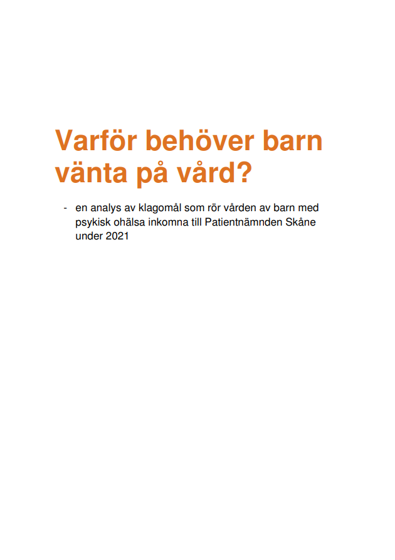
Analyser 2022
Februari
Kommande
Psykisk ohälsa med fördjupning avseende ungas hälsa (sep)
Bemötande med fördjupning avseende diskriminering (nov)
Cancer (dec)

Slide 9
Alla skånska kommuner har avtal med PaN
Kostnad: 31 öre/invånare
Kommunerna ska
Patientnämnden Skåne ska
Utse kontaktperson.
Bistå PaN i klagomålshanteringen. (Gäller även de privata aktörer som bedriver vård enligt avtal.)
Informera invånare och verksamheter om PaN. Sprida broschyrer, ha information på webbsida samt informera i allmän kommuninformation.
Utse kontaktperson.
Tillhandahålla och bekosta patientnämndsinformation i form av broschyrer som ska finnas tillgängliga i vården.
Årligen eller efter begäran redovisa avidentifierade ärenden till kommunens kontaktperson.

Slide 10
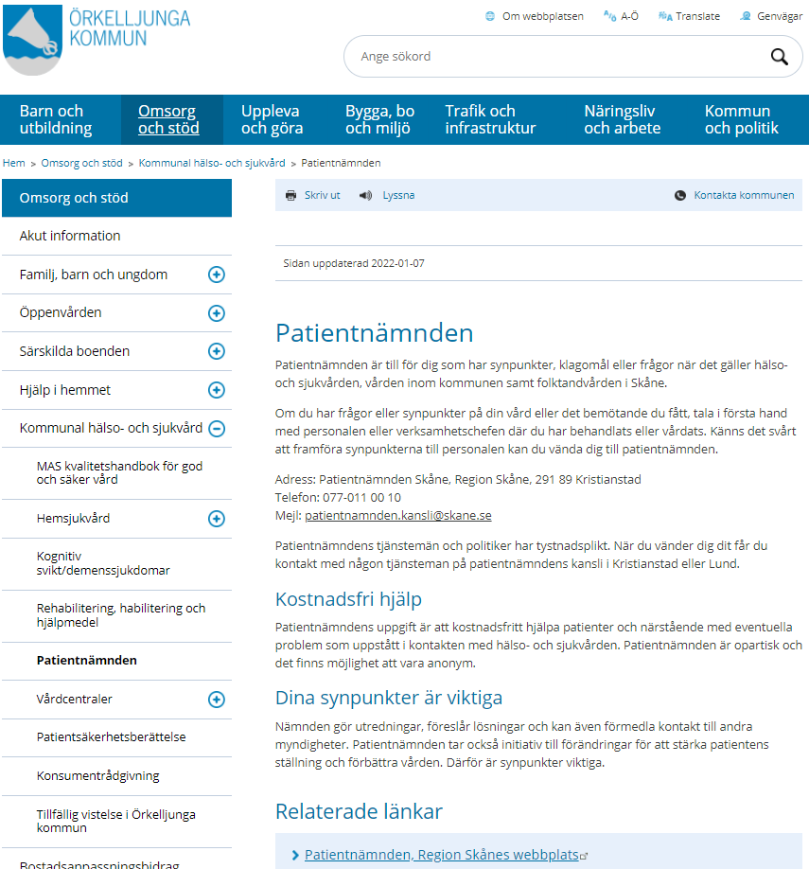
Informationsmaterial
10 av 33 hemsidor behöver uppdateras.

Slide 11
Statistik!

Slide 12
Inkomna ärenden
6619

Slide 13
Patientärenden i riket

Slide 14
Andel klagomål i förhållande till folkmängd

Slide 15
Mycket få patientärenden i kommunerna
Notes:
Ser likadant ut i hela landet, och har gjort länge. I Skåne de tre senaste åren: 80-106-138. (+31 %) I VGR en minskning: 92 (2020) till 84 (2021)

Slide 16
Klagomål och synpunkter till patientnämnden
Vad klagas det på?
Vem klagas det på?
Notes:
Kommunerna står för så där en fjärdedel av hälso- och sjukvården, men hos PaN utgör klagomålen knappt 3 procent.

Slide 17
Kategorisering i 25 delproblem
De tio vanligaste delproblemen | 2019 | 2020 | 2021
1.1 Undersökning/bedömning | 666 | 637 | 880
3.4 Bemötande | 678 | 541 | 726
3.1 Information | 559 | 572 | 615
6.1 Tillgänglighet till vården | 532 | 336 | 484
1.3 Behandling | 395 | 354 | 450
3.2 Delaktig | 230 | 266 | 290
1.4 Läkemedel | 246 | 221 | 276
6.2 Väntetider i vården | 362 | 179 | 262
2.1 Resultat | 286 | 241 | 210
8.1 Brister i hantering av kallelser, remisser, mm | 189 | 154 | 181
2021 kommunerna
20
13
7
4
18
6
10
1
1
Totalt har klagomålen ökat med 21,6 procent.
Dessa tio delkategorier omfattar 77 procent (4 374) av alla inkomna klagomål och synpunkter 2021.
Kommunerna har ett annat mönster, flest klagomål på 1.5 Omvårdnad med 36.

Slide 18
Vad innehåller klagomålen?
Analysen av klagomål på kommunal hälso- och sjukvård, februari 2022.

Slide 19
Vård och behandling
Flera synpunkter gäller vårdpersonalens medicinska kompetens, som närstående menar är för låg för att de ska kunna göra rätt bedömningar så att rätt behandling kan sättas in i rätt tid. Närstående menar att bristen i medicinsk kompetens i några fall har lett till sjukhusvård
Andra exempel är:
läkemedelshantering, uteblivna doser, bristande uppföljning,
brister i behandling av sår,
fallskador, avvikelserapporter har inte upprättats.

Slide 20
Utskrivningsbar
”Min mor blev utskriven från sjukhuset och kom till äldreboendet. Mor behandlades med antibiotika och var trött och tagen, närmast okontaktbar. Personalen hade svårt att få i henne medicinerna, mat och dryck. Sjuksköterskan tyckte att mor borde ha varit kvar på sjukhuset. Hon försämrades och dog en kort tid därefter. Varför skickades hon inte tillbaka till sjukhuset?”

Slide 21
Brister i omvårdnad (vanligaste delproblem)
att inkontinensskydd inte bytts regelbundet, vilket har lett till obehag som hudrodnad och luktproblem,
dålig hudvård uppges i några fall ha lett till trycksår eller att sår har försämrats, då läkarordinationen inte har följts,
oriktig nutrition, som har lett till undernäring och sjukhusinläggning,
utebliven munvård, med dålig munhälsa som följd,
ingen kompetens i hur hjälpmedel ska användas.
Patienter har avlidit utan att någon varit vid dennes sida.

Slide 22
Kommunikation och information
Närstående vill ha bättre kommunikation och mer information från vårdpersonal när det sker förändringar i en anhörigs tillstånd.
Närstående vill vara delaktiga.
Särskilt tydligt vid besöksförbuden i samband med covid-19.
Det här fotot av Okänd författare licensieras enligt CC BY-SA

Slide 23
Tillgänglighet
Patienten hade ramlat och hade smärtor i sin höft. När sonen kom till boendet önskade han att en sjuksköterska skulle komma, men fick beskedet att det bara fanns en jourhavande sjuksköterska som kunde komma först om några timmar.
Patienten i eget boende med hemtjänst/hemsjukvård larmade då hon behövde hjälp till toaletten. Då det inte kom någon personal försökte hon själv ta sig dit men ramlade. Efter cirka två timmar kom det personal och hjälpte henne.

Slide 24
Vidtagna åtgärder efter klagomål
Regelbundna utbildningar i dokumentation för all vårdpersonal samt i avvikelsehantering.
Översyn av hur vårdpersonalen instrueras i hantering av hjälpmedel samt att säkerställa att förflyttningar genomförs säkert och tryggt.
Journalgranskning kommer att göras av undersköterskors och sjuksköterskors dokumentation i samband med försämring av patienters allmäntillstånd.
Sårvårdsutbildning för all personal, Anslutning till nationella kvalitetsregistret ”Rikssår”.

Slide 25
Lärdomar, reflexioner
Det är tydligt att närstående har behov av information för att känna sig delaktig.
Utmaningen är personalförsörjning och att ha personal med rätt kompetens.
Beroende på sjukhusets belastning och behov av prioritering kan patienter bedömas olika hur snart de anses vara utskrivningsklara. Detta kan innebära att patienter som kommer till äldreboendena, eller som har behov av hemsjukvård, har omfattande behov av hälso- och sjukvårdsinsatser.

Slide 26
Medskick
Det är av betydelse att skåningarna – patienter och närstående – har kunskap om möjligheten att lämna synpunkter och klagomål till Patientnämnden Skåne.
Ger resultat: Åtgärder vidtas.
Lärdomar sprids till fler än den enskilde vårdgivaren.
Klagomålen bidrar till kvalitetsutveckling och till att verksamheterna anpassas efter patienternas behov och förutsättningar.
Skåningarna ska veta att de kan vända sig till oss för att få information om sina rättigheter och vårdgivarens skyldigheter.

Slide 27
Mer info i Årsberättelsen, som går till regionfullmäktige, Ivo och Socialstyrelsen.
Tack!

